Slide 1
MOODBOARD
LOOK & FEEL
LOGO
Imagen 1
Imagen 2
Imagen 3
Identificador visual aquí (logo)
Imagen 4
Imagen 5
Imagen 6
PALETA DE COLORES
Color principal
Color principal
Color secundario
Color secundario
Color secundario
Ícono de la marca
Logo blanco y negro
TIPOGRAFÍAS
ABCDEFGHIJKLMNOPQRSTUVWXYZ
abcdefghijklmnopqrstuvwxyz
ABCDEFGHIJKLMNOPQRSTUVWXYZ
abcdefghijklmnopqrstuvwxyz
Tipografía principal
Tipografía secundaria

Slide 2
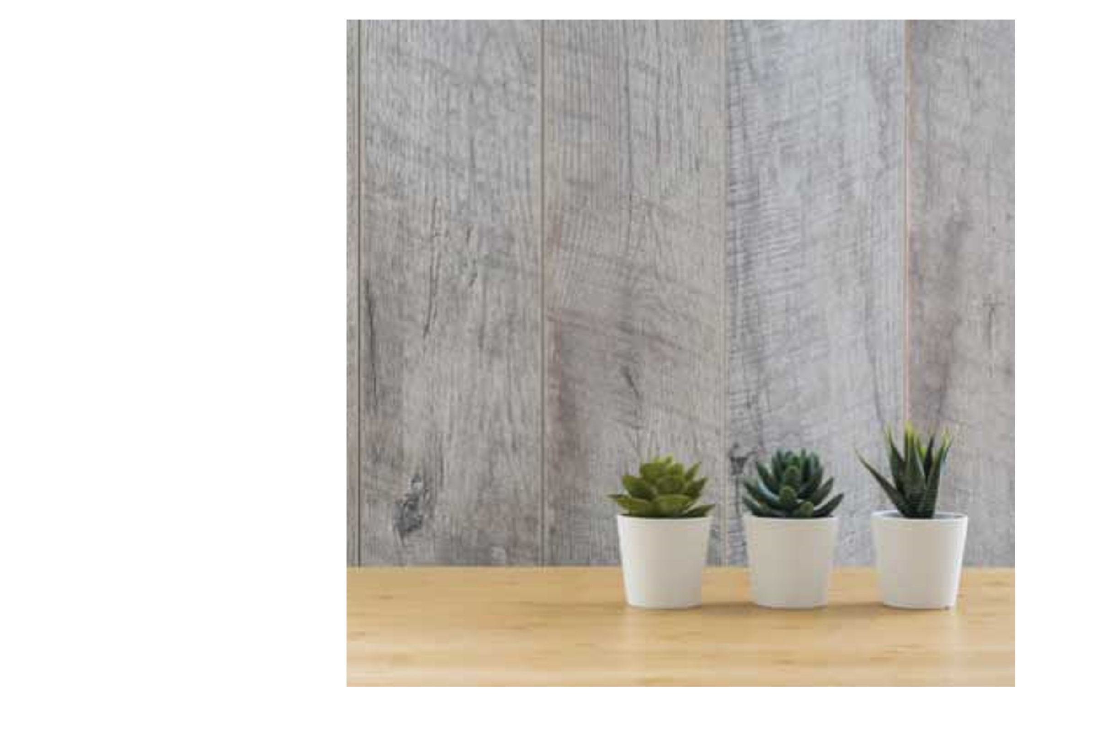


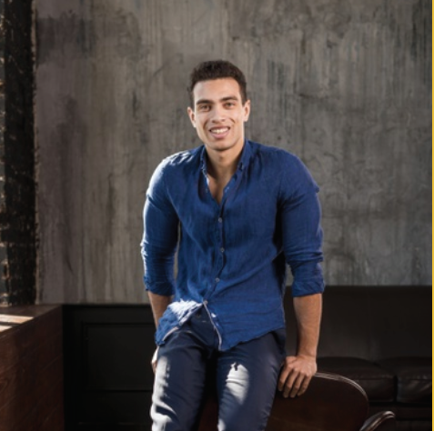
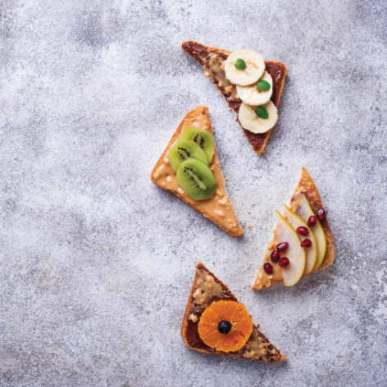
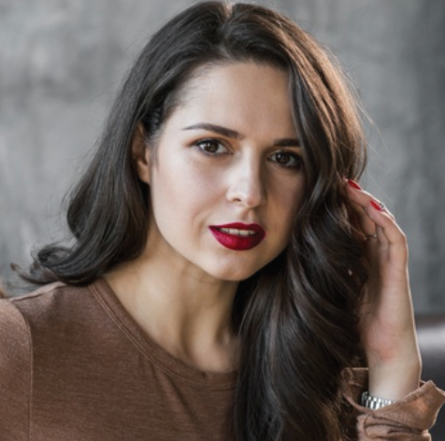
MOODBOARD
LOOK & FEEL
Esto es un Ejemplo
Imagen 1
LOGO
FEDERIKO
PALETA DE COLORES
celeste
Azul marino
Negro
Gris
Amarillo Mate
TIPOGRAFÍAS
FEDERIKO
ABCDEFGHIJKLMNOPQRSTUVWXYZ
abcdefghijklmnopqrstuvwxyz
ABCDEFGHIJKLMNOPQRSTUVWXYZ
abcdefghijklmnopqrstuvwxyz
Ícono de la marca
Logo Blanco y negro
Tipografía principal
Open Sans
Tipografía secundaria
Olivier

